Slide 1

AI应用基础（48课时版）
◆ 重庆两江智造集团 · 设备智能运维中心
综合项目答辩（下）：优化与评价
第20周 · 第24次课（2课时 · 80分钟）
双创中心302实训室 · 理实一体 · 配套：分层工单+starter · 本课主用：Jupyter（全程实训）+ PyCharm CE（starter编码）+ Git/GitHub（每周提交）
重庆现代制造职业学院 智能控制学院 · 工业互联网应用专业
Notes:
开场30秒：《综合项目答辩（下）：优化与评价》，80分钟=2课时×40分钟。课前已发工单+微课知识卡。

Slide 2
安全与合规警示（操作前必读）
1. 上机前确认本工位电源开关与急停位置，确认设备处于安全状态。
2. 涉及接线的操作一律先断电、后验电、再作业，禁止带电插拔。
3. 身体任何部位不进入设备运动/散热区域，长发束起，不佩戴悬垂饰物。
4. 调试程序前先静态检查、再低速小样本试运行，确认无异常后放大规模。
5. 任何不确定或异常情况，立即停止操作并报告指导教师，不擅自处置。
以上任一条违反，本次任务按课程标准「安全规范一票否决」条款记 0 分并中止实训。

Slide 3
课前资讯回顾（六步之“资讯·计划”）
预习快问：
W20课中查①：'演示现场翻车'这个报错怎么排查？
课前检查：
W20课中查②：优秀线创新亮点+表达优秀你打算怎么冲？
两江智造集团 · AI应用基础48课时版
2 / 11
Notes:
课前测：点2人说答案，只追问为什么。

Slide 4
任务情境（集团项目案例）
◆ 重庆两江智造集团 · 设备智能运维中心
答辩日。老周、林工、方总监坐镇：'把12周的模型串成一条线，讲给新员工听。'——综合项目答辩：从脏数据到智能体的完整故事，也是你的入职转正答辩。
两江智造集团 · AI应用基础48课时版
3 / 11
Notes:
情境说书30秒：答辩日。老周、林工、方总监坐镇：'把12周的模型串成一条线，讲给新员工听。'——综合项目答辩：从脏数据到智能体的完整故事…
抛问：'如果是你，第一步干什么？'

Slide 5
1
综合项目答辩（下）：优化与评价（实施要点）
· 错误速查复盘
· 优化冲刺（B/A层）
· 三层质检互查
· 当堂评分与反馈
· 下次课预告+微课
两江智造集团 · AI应用基础48课时版
4 / 11
Notes:
步骤清单与工单一一对应。

Slide 6
实施任务：工单Z《综合项目答辩（下）：优化与评价》
实施步骤
1. 错误速查复盘
2. 优化冲刺（B/A层）
3. 三层质检互查
4. 当堂评分与反馈
5. 下次课预告+微课
及格标准（D）
链路完整+能答基本问题
优秀标准（B+）
创新亮点+表达优秀
两江智造集团 · AI应用基础48课时版
5 / 11
Notes:
工单发布：'设备智能运维中心工单Z'——及格线链路完整+能答基本问题。

Slide 7
工单完成效果图 · 先看终点（本课目标预览）
① 本次真跑实测输出（逐字取自 output/report.txt）
实测达成档位（仅机器可判部分，未经答辩确认不得据此宣称）: 优(A) ｜ 3 项须人工答辩现场确认（见下行清单）｜ 证据链实测 5/5 层就绪 ｜ 基本问题实测命中 3/3 ｜ 决策记录完整=是 ｜ 本地 HTTP 部署演示实测=跑通（端口/状态码/字节数见部署演示节） ｜ 代码规范率实测 97.5%
及格(D) 规范率门槛≥70% [达标] ｜ 功能机器OK｜人工待确认（预答辩评委放行（企业导师+组内互评 2/3 票，人工答辩确认）） ｜ 预答辩评委放行；代码规范率≥70%
良好(C) 功能OK ｜ 链路完整基本问题全答
优秀(B) 功能机器OK｜人工待确认（评委评分≥85（答辩当天人工打分）） ｜ 评委评分≥85；决策记录完整
优(A) 功能机器OK｜人工待确认（创新亮点（答辩评委判定）） ｜ 创新亮点加部署演示
人工答辩项 3 条，教师答辩时确认：D 档：预答辩评委放行（企业导师+组内互评 2/3 票，人工答辩确认）；B 档：评委评分≥85（答辩当天人工打分）；A 档：创新亮点（答辩评委判定）
证据链 5/5；可上台
工单里评委放行/评分≥85/创新亮点属人工答辩项，报告如实标注，不冒充实测
② 关键自检点（对照工单逐项核对）
□ 代码从头跑到尾不报错 □ 指标与工单及格线逐项对齐 □ 随机种子已固定（可复现）
③ 提交与达标（过程性证据）
达标线 D≥60 / C≥70 / B≥80 / A≥90 ｜ 提交 学号_姓名_工单号 + 运行截图 + 决策记录 + Git≥1次commit
两江智造集团 · AI应用基础48课时版
6 / 11

Slide 8
本工单的工程化项目 · 第三种代码形态
① 项目位置与一键运行
工程化项目/z_defense/
python run.py # 输出 output/report.txt + result.json
python -m pytest -q # 全量测试应全绿
② 目录结构（23 个文件）
config/rules.yaml 规则外置：改配置不改代码
src/defense_pack/ config · core · io_utils · report · pipeline
tests/ 正常 / 边界 / 异常三档
③ 国标与 TOGAF 落地
GB/T 9385 需求规格 / 15532 测试 / 8567 文档 / 8566 过程组
TOGAF 四域：业务 · 数据 · 应用 · 技术架构
docs/07 ADR-001 架构决策记录
两江智造集团 · AI应用基础48课时版
7 / 11

Slide 9
实测验收 · z_defense
实测达成档位
优(A)
3 项须人工答辩现场确认（见下行清单）
证据链实测 5/5 层就绪
基本问题实测命中 3/3
决策记录完整=是
本地 HTTP 部署演示实测=跑通（端口/状态码/字节数见部署演示节）
档位 | 工单验收标准（原文） | 本次实测判定 | 判定
及格(D) | 预答辩评委放行；代码规范率≥70% | 规范率门槛≥70% [达标] ｜ 功能机器OK ｜ 人工待确认（预答辩评委放行（企业导师+组内互评 2/3 票，人工答辩确认）） | ✓ 达标
良好(C) | 链路完整基本问题全答 | 功能OK | ✓ 达标
优秀(B) | 评委评分≥85；决策记录完整 | 功能机器OK ｜ 人工待确认（评委评分≥85（答辩当天人工打分）） | ✓ 达标
优(A) | 创新亮点加部署演示 | 功能机器OK ｜ 人工待确认（创新亮点（答辩评委判定）） | ✓ 达标
人工答辩项 3 条（代码不代判，答辩现场确认，逐条见下页 report.txt 截图）
档位是算出来的：判定值由 run.py 本次真跑产生；工单未给数字的门槛在报告里标注为「兜底口径·非工单数字」。
实测值共 6 项，本页只列前 5 项，其余见下页 report.txt 截图。
两江智造集团 · AI应用基础48课时版
8 / 11

Slide 10
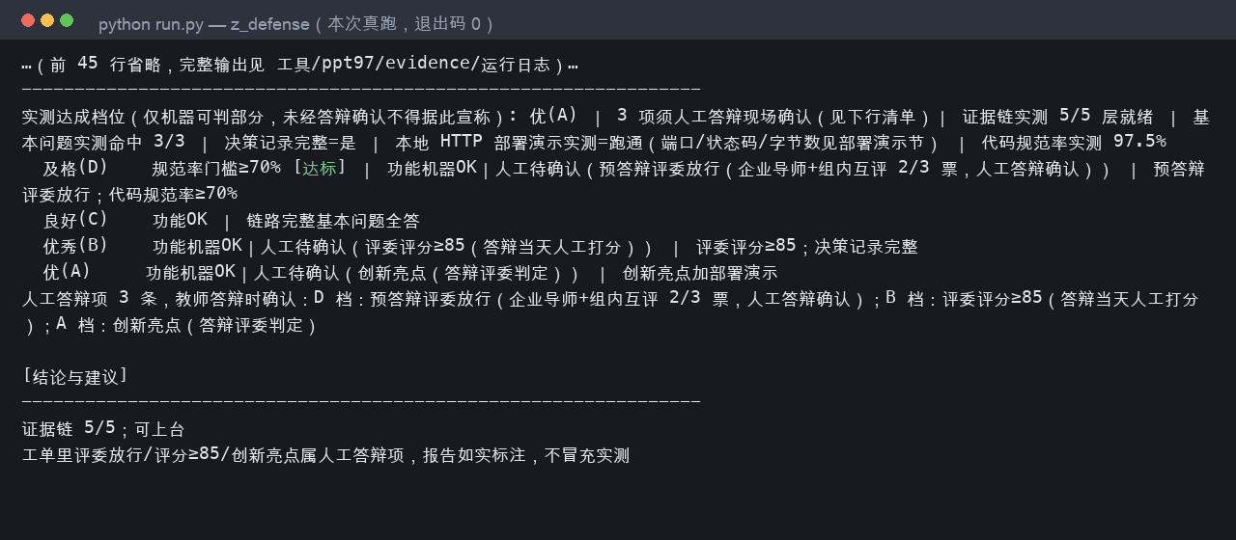
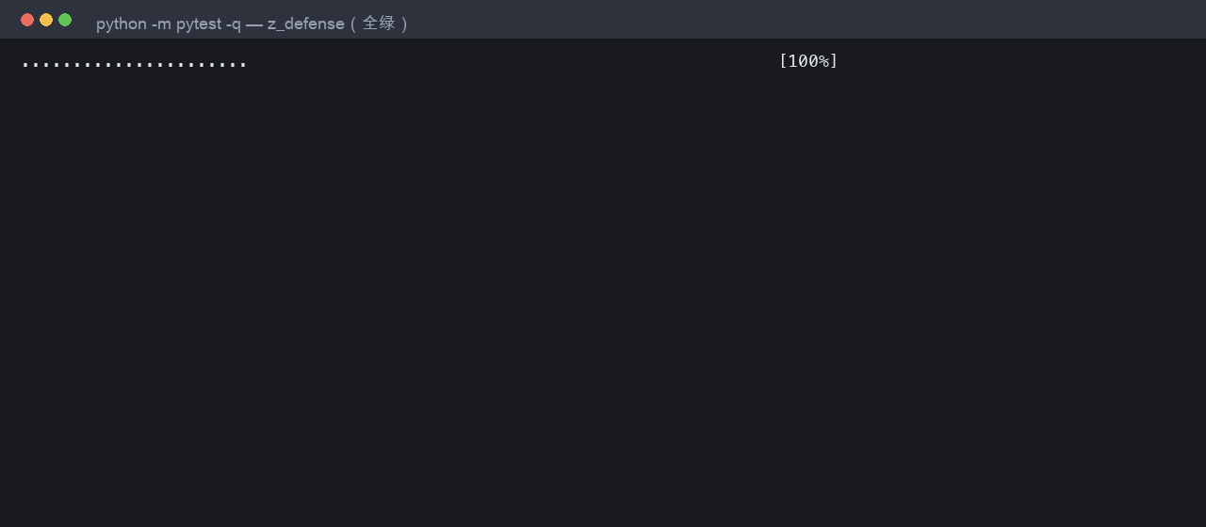
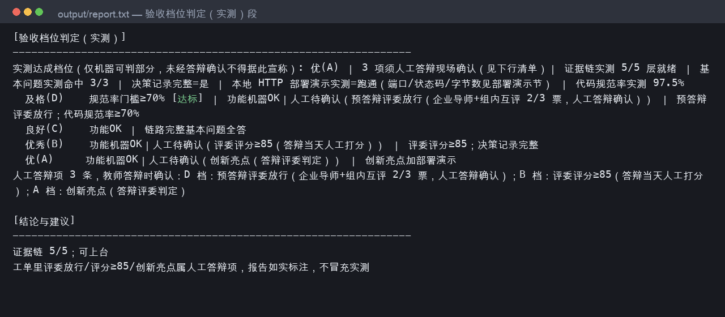
实跑截图证据 · z_defense
① run.py 实跑终端输出（逐字捕获）
② pytest 全绿终端输出（逐字捕获）
③ report.txt「验收档位判定（实测）」段
④ 采集口径（可复现）
项目：05-AI应用基础48课时版/工程化项目/z_defense/
命令：/opt/anaconda3/bin/python run.py ｜ /opt/anaconda3/bin/python -m pytest -q
采集：工具/ppt97/capture97.py（2026-10-28 10:49 真跑逐字捕获输出）
渲染：工具/ppt97/terminal_png.py（终端截图，不改写任何数字）
退出码：run=0 ｜ pytest=0
档位判定取自 output/report.txt「验收档位判定（实测）」段
截图内容逐字取自 工具/ppt97/evidence/z_defense/（capture97.py 真跑捕获，未改写数字）
两江智造集团 · AI应用基础48课时版
9 / 11

Slide 11
工单完成效果图 · 完成后长这样（真实运行 · 参考实现） · 课末对照
① 参考实现真实运行输出（本工单完成态）
=== 工单 Z 综合项目答辩 · 完成态 ===
=== 答辩提纲（一图贯通 · 自动生成） ===
1. 数据层 [OK] —— 脏数据→可信数据集：清洗规则与质量分
2. 特征层 [OK] —— 特征字典：时域/频域双解与重要性证据
3. 模型层 [OK] —— 双模型对比与混淆矩阵里的漏报账
4. 服务层 [OK] —— 三版Prompt对比：LLM回答质量+50%
5. 智能体层 [OK] —— 调度策略：随机→安全优先，协调正确率+77%
证据链 5/5 层就绪
结论: 档案袋五层齐备即可上台——'作品集即简历'。
② 关键自检点（对照工单逐项核对）
□ 代码从头跑到尾不报错 □ 指标与工单及格线逐项对齐 □ 随机种子已固定（可复现）
③ 提交与达标（过程性证据）
达标线 D≥60 / C≥70 / B≥80 / A≥90 ｜ 提交 学号_姓名_工单号 + 运行截图 + 决策记录 + Git≥1次commit
两江智造集团 · AI应用基础48课时版
10 / 11
Notes:
工单发布：'设备智能运维中心工单Z'——及格线链路完整+能答基本问题。

Slide 12
THANKS
感谢聆听 · 动手实践出真知
以生为本 | 做中学 · 学中做
Notes:
教材衔接：教材：《人工智能应用基础项目式教程》（程显毅 陈凤妹 王岩 编著，978-7-111-77382-5）— 项目8 大模型·综合应用 | 预习知识点：综合项目集成；端到端链路；答辩表达 | 课中检查知识点：从脏数据到智能体一图贯通并答辩

Slide 13
本任务六步法导航
六步法：资讯 → 计划 → 决策 → 实施 → 检查 → 评估
本讲对应工单：《AI应用基础48课时版》分层任务工单
课堂产出：工单第六节实施记录须当堂填写，含操作前安全打勾与学生本人签字。
课后交付：班组长／操作员／教师三方联签后交回，缺签视为未交付。

Slide 14
本讲与岗位任务单的衔接
本讲在工作过程系统化课程中承担的任务环节：任务实施
考核对齐：过程性成绩取自本讲工单第六节各模块得分合计（满分 100）。
达标线：综合成绩≥60 分，且无安全红线一票否决记录
无效工单判定：未打安全勾、无本人签字、无三方联签。

